Slide 1
Estudio de Factibilidad Financiera para la aplicación de una nueva política de Producción, Distribución y Venta del producto trucha en la Finca San Salvador
Autor: Marilyn Villalva Cordova
Director: Ing. Guido Crespo Albán

Slide 2
GENERALIDADES

Slide 3
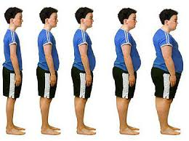




Introducción, Justificación e Importancia
Rol de la mujer
Desarrollo profesional
Rol de ama de casa.

Slide 4
Planteamiento del Problema
Efectos
Mayor aporte económico por parte de los accionistas
Precio de venta al público considerado alto
Baja demanda por falta de conocimiento del mercado
Problema Central
Bajo nivel de utilidades y deficiente sistema de marketing
Alta rotación de recurso humano y falta de capacitación constante
Sistema de Marketing actual no apropiado
Manejo financiero ambiguo
Bajo nivel de ventas
Causas

Slide 5
OBJETIVOS
General
  Realizar un análisis situacional de factores tanto internos como externos en Finca San Salvador, con el propósito de implementar nuevos procesos de producción y marketing y mediante la realización de un adecuado estudio financiero determinar la rentabilidad futura de las mismas.
Específico
  Elaborar un análisis situacional actual mediante una matriz FODA en el que se describan las fortalezas, debilidades, amenazas y oportunidades que tiene Finca San Salvador.
  Diseñar estrategias del Mix de Marketing de acuerdo al estudio de mercado realizado, para incrementar el nivel de ventas en la empresa y definir su rentabilidad.
  Determinar la factibilidad financiera relacionada a la creación de un nuevo proceso de crianza y comercialización de trucha en Finca San Salvador

Slide 6
DIAGNÓSTICO ESTRATÉGICO

Slide 7
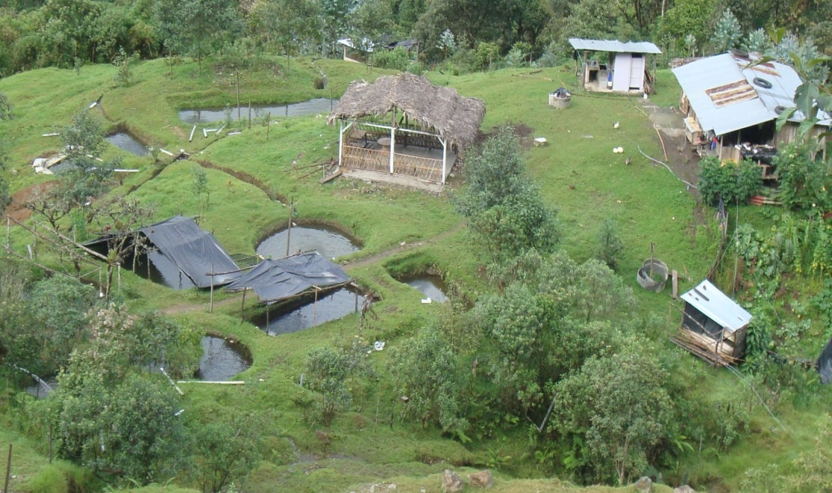
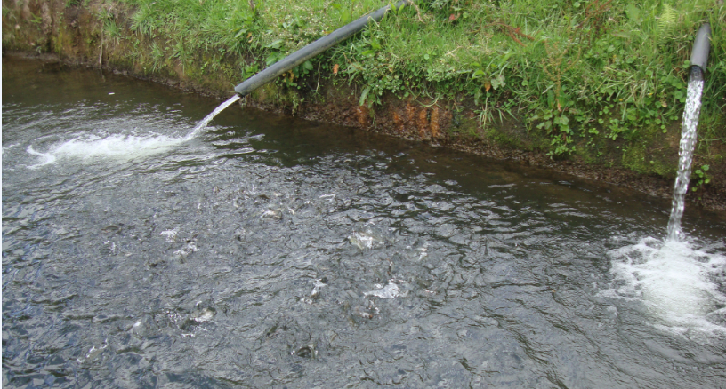
LA EMPRESA
Finca San Salvador se encuentra ubicado en el kilómetro 35 de la vía a Chiriboga. En un terreno de 170 hectáreas. Inicia sus actividades en el año 2000 básicamente compra y venta de ganado vacuno.
En el año 2007 inicia la actividad de crianza y comercialización de trucha.
Aspectos básicos de planeación estratégica como misión, visión objetivos etc., no han sido instaurados, la administración, manejo de recurso humano, el sistema de producción y distribución han sido adaptados de acuerdo a las necesidades básicas de la actividad pero no permiten un adecuado desenvolvimiento de la misma.
Los accionistas han tenido que realizar inversiones económicas constantes para poder continuar con la actividad, y los mismos ha planteado la necesidad de incrementar el nivel de ventas para poder cubrir todos los gastos, costos y que genere utilidad.

Slide 8
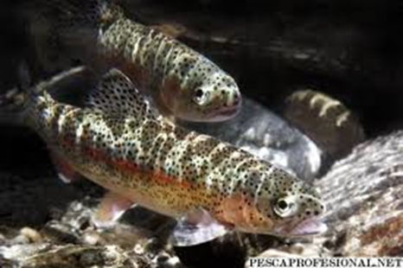
PRODUCTO Y CLIENTES
Clase: Osteictios
Orden: Clupeiformes
Familia: Salmonidos
Género: Oncorhynchus
La trucha posee un cuerpo de forma oblonga que mide de cuatro a cinco veces la longitud de su cabeza, es de color verde azulado oscuro en el dorso con tinte más claro en los flancos, que poseen reflejos de aspecto cobrizo y de vientre blanco. En los flancos muestra una franja iridiscente que refleja la luz con irisaciones de color lo cual da su nombre.
 | TIPO DE CLIENTE
CARACTERÍSTICAS | CLIENTE MINORISTA (1) | CLIENTE MAYORISTA (2)
Cantidad adquirida al mes | De 20 a 40 kilos | 80 kilos
Unidades adquiridas por kilo | 3 a 4 truchas en kilo | 5 truchas en kilo
Frecuencia de Compra | Quincenal - Mensual | Semanal
Precio de venta ($) | 4.50 | 4.00

Slide 9

ANÁLISIS INTERNO
ADMINISTRACIÓN Y GERENCIA
PRODUCCIÓN Y DISTRIBUCIÓN
FINANZAS Y CONTABILIDAD
MARKETING Y VENTAS
RECURSOS HUMANOS
SISTEMAS DE INFORMACIÓN Y COMUNICACIÓN
INVESTIGACION Y DESARROLLO

Slide 10
ANÁLISIS EXTERNO
FUERZAS POLÍTICAS
FUERZAS GUBERNAMENTALES
FUERZAS LEGALES
Transparencia de la función publica
Participación ciudadana
Estabilidad política
Legislación Laboral
Soberanía alimentaria
Permisos de funcionamiento
Nueva política tributaria

Slide 11
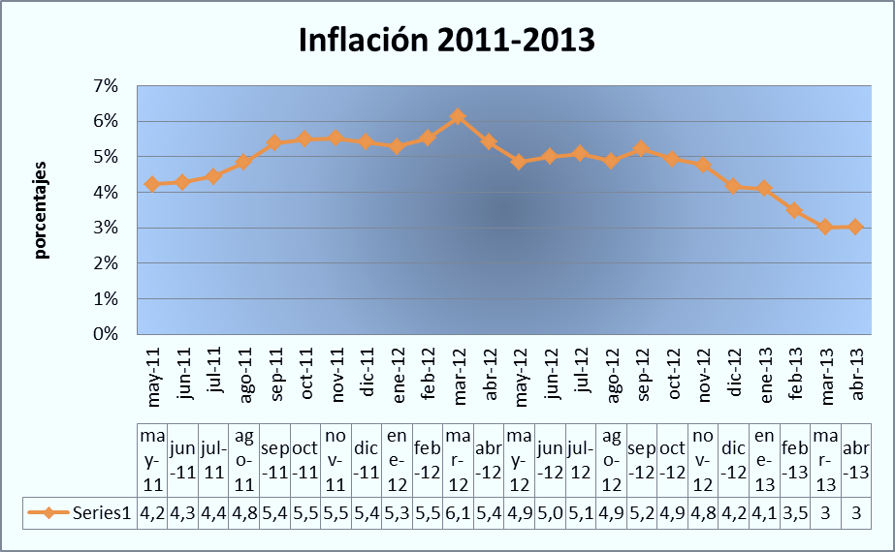
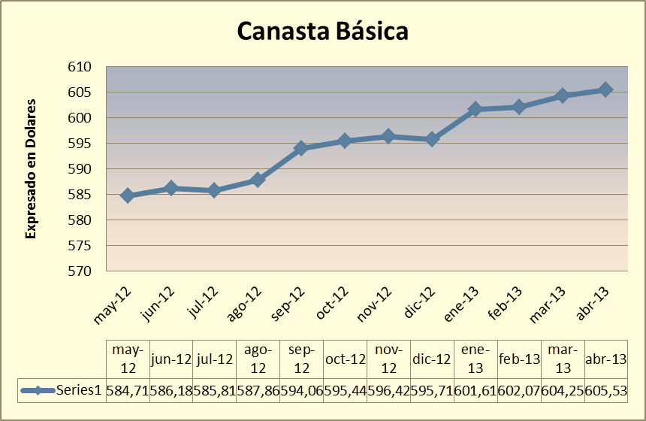
FACTORES ECONÓMICOS

Slide 12
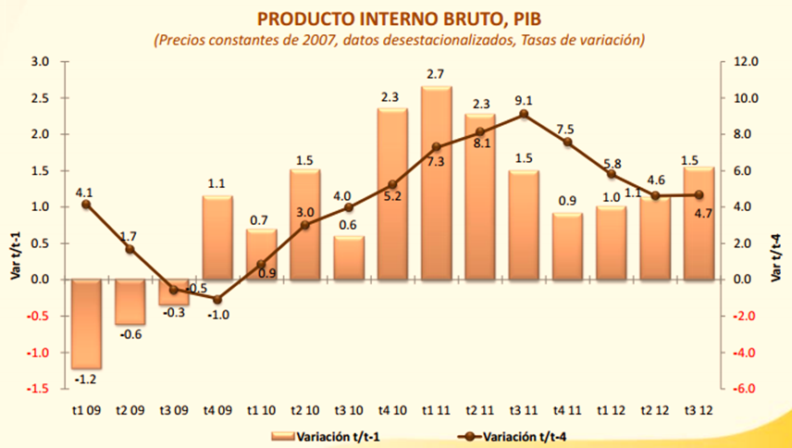
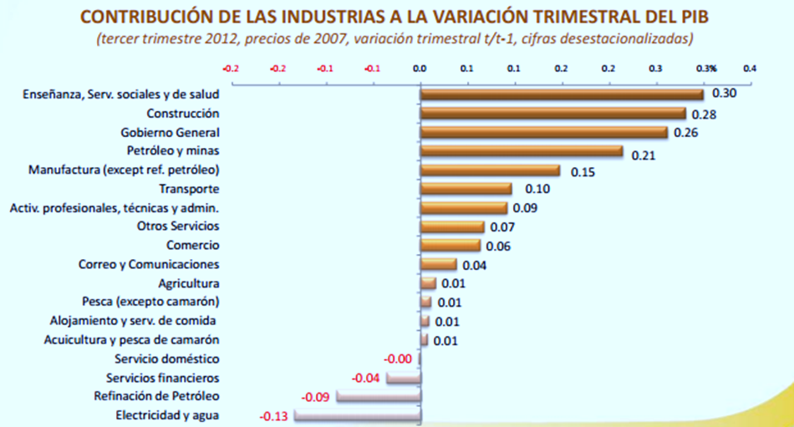
Producto Interno Bruto

Slide 13
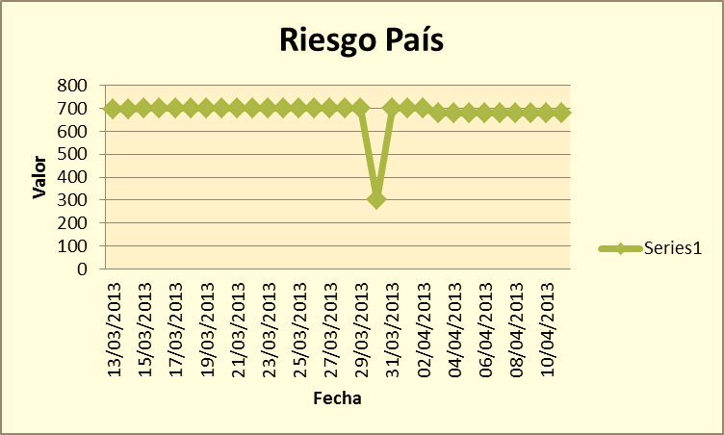
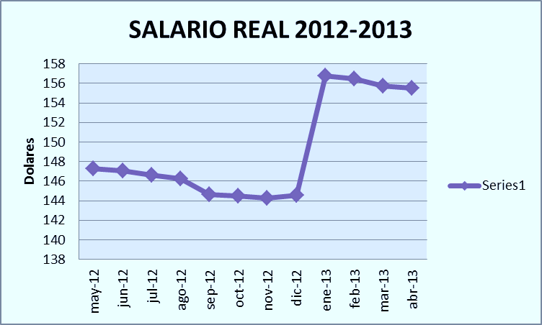
Riesgo País
Salario Real

Slide 14

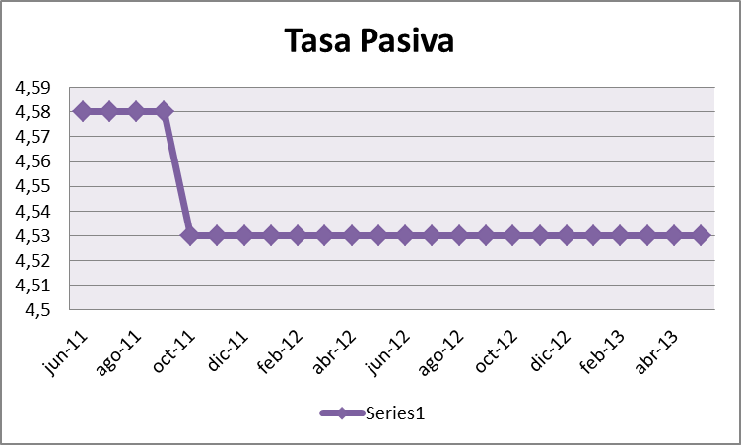
Tasa de Interés

Slide 15
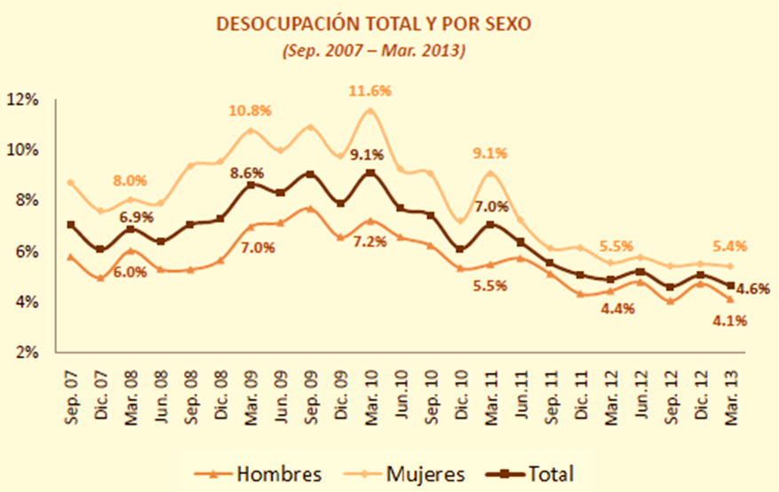
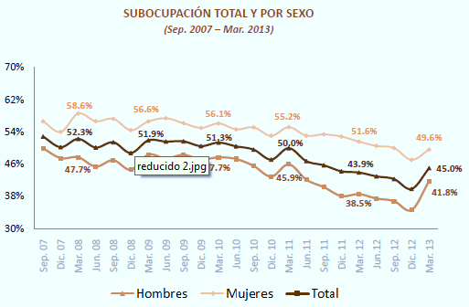
FACTORES DEMOGRÁFICOS
Desempleo
Subempleo

Slide 16
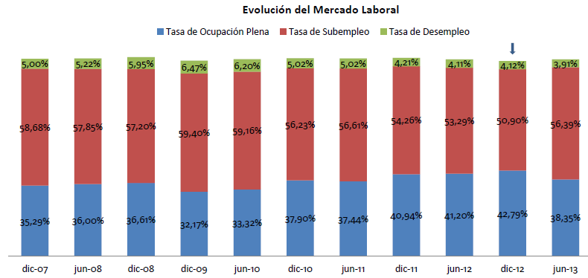
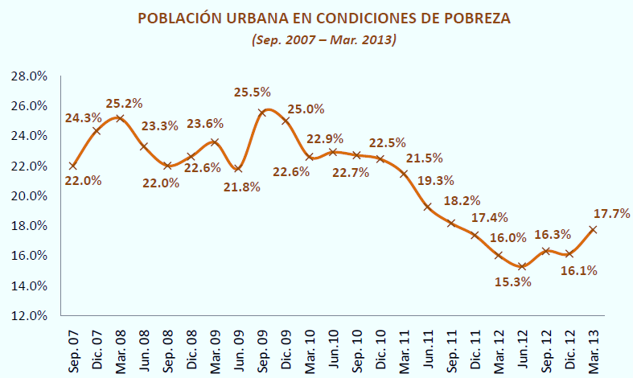
Población Económicamente Activa
Pobreza

Slide 17
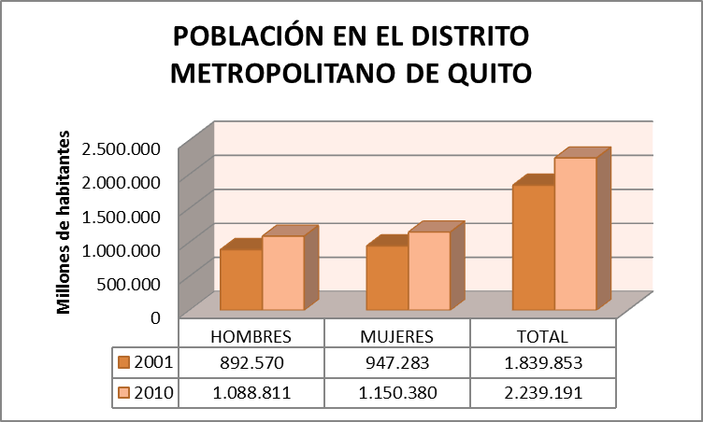
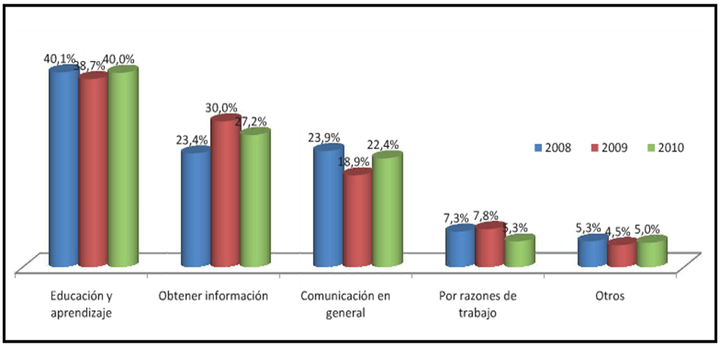

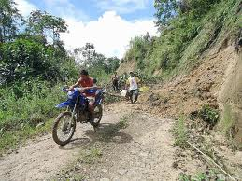
FUERZAS TECNOLÓGICAS
Población en el Distrito Metropolitano de Quito
FUERZAS ECOLÓGICAS Y AMBIENTALES

Slide 18
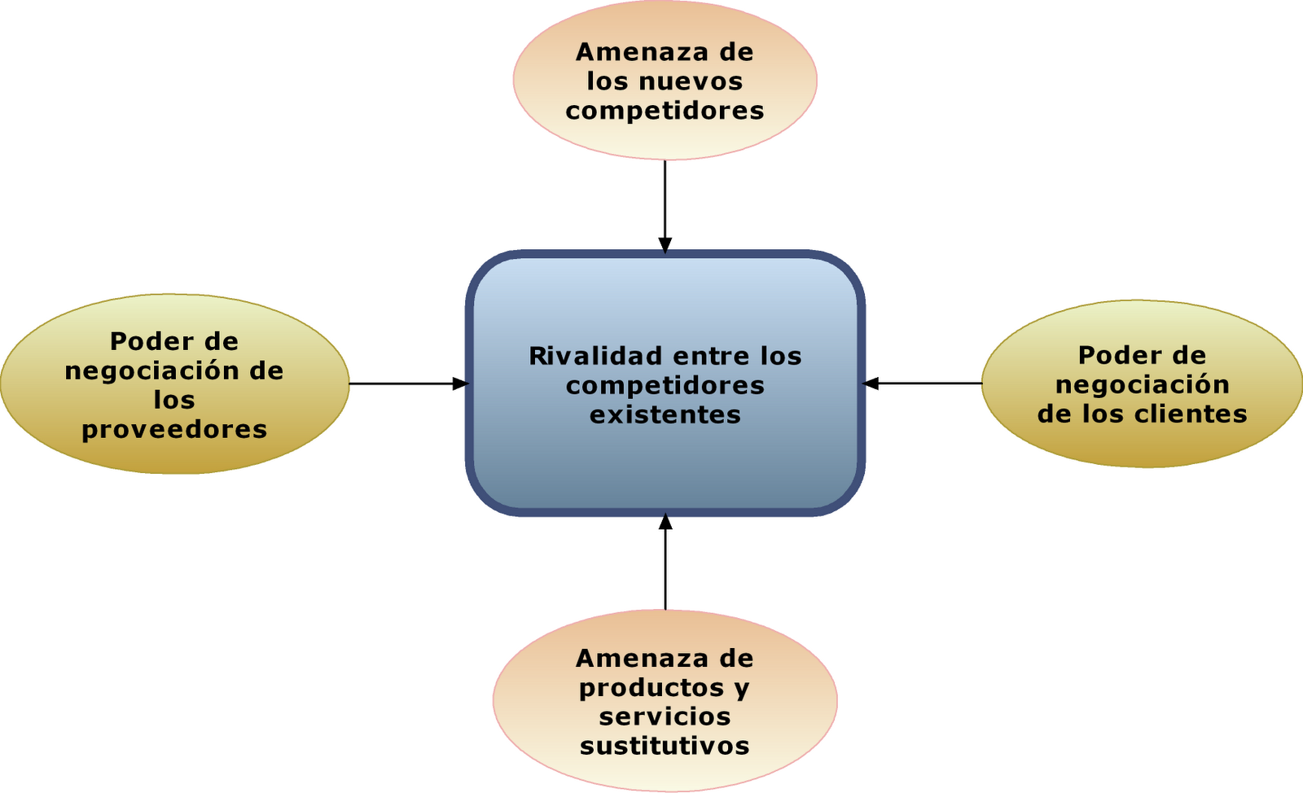
Fuerzas Competitivas

Slide 19
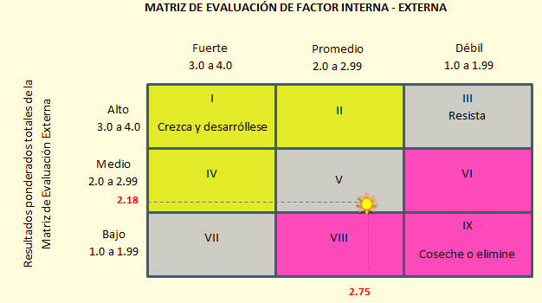
MATRIZ DE EVALUACION DE FACTORES INTERNOS-EXTERNOS

Slide 20
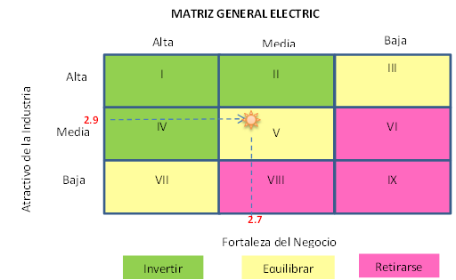
MATRIZ GENERAL ELECTRIC
FORTALEZA DEL NEGOCIO
Indicadores | Peso Relativo | Calificación | Calificación Ponderada
Participación del Mercado | 10% | 1 | 0,10
Nivel de aceptación del producto | 30% | 3 | 0,90
Capacidad de mejorar producto y servicio | 10% | 2 | 0,20
Liderazgo y dirección | 10% | 3 | 0,30
Capacidad física | 20% | 3 | 0,60
Cartera por cobrar | 20% | 3 | 0,60
TOTAL | 100% |  | 2,70
ATRACTIVO DE LA INDUSTRIA
Indicadores | Peso Relativo | Calificación | Calificación Ponderada
Tamaño del mercado | 30% | 2 | 0,60
Barreras de entrada | 20% | 3 | 0,60
Flexibilidad de los precios | 30% | 3 | 0,90
Rentabilidad del sector | 20% | 4 | 0,80
TOTAL | 100% |  | 2.90
Invertir selectivamente para:
  Apoyar la diferenciación del producto
  Aumentar la rentabilidad
Procurar la segmentación del mercado
Establecer planes para las debilidades

Slide 21
DIRECCIONAMIENTO ESTRATÉGICO

Slide 22
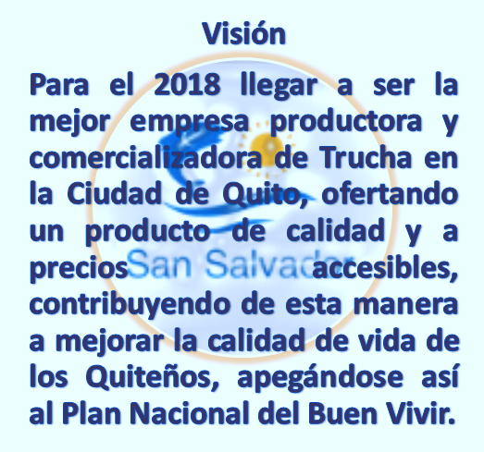

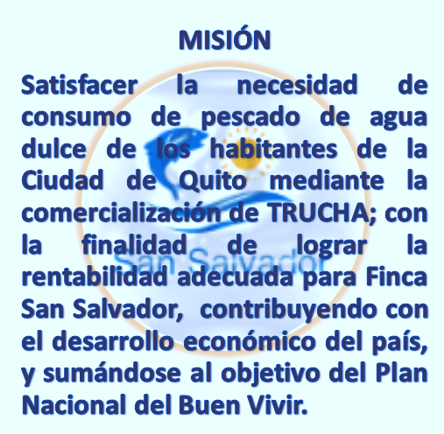


Slide 23

Valores y Objetivos Estratégicos
VALORES
Responsabilidad.
Responsabilidad en el control de calidad del producto.
Satisfacción del cliente interno y externo.
Puntualidad.
Lealtad.
Honestidad.
Ética profesional.
Innovación constante.
Búsqueda de la excelencia.
Apoyo a la comunidad y al medio ambiente
OBJETIVOS ESTRATÉGICOS
CONSOLIDACIÓN | En el 2014, incrementar la participación de mercado al 16.9% mediante la adquisición y comercialización de 124.000 truchas. A partir del 2015, incrementar el 2% adicional de participación de mercado hasta el 2020.
CRECIMIENTO | Ampliar la capacidad de las instalaciones, mediante la adecuación y ampliación a 10 piscinas productoras, cuarto de refrigeración, y un punto de venta directo en la Ciudad de Quito.
RENTABILIDAD | Incrementar la rentabilidad al 2014, mediante la producción y venta de 10.000 a 124.000 truchas.

Slide 24
Estrategia Corporativa
ESTRATEGIAS GENERICAS COMPETITIVAS
Enfoque
ESTRATEGIAS EXTERNAS ALTERNATIVAS
Estrategias Intensivas
ESTRATEGIAS INTERNAS
ESTRATEGIAS EXTERNAS ESPECÍFICAS
ReingenierÍa de proceso del negocio
Estrategias con nombre propio
ESTRATEGIA GENERAL
Perfeccionar el actual proceso productivo de crianza y comercialización de trucha en Finca San Salvador, con el fin de mejorar la calidad de servicio y buen sabor del producto y mediante la apertura de nuevos nichos de mercado en la Ciudad de Quito se logre incrementar el nivel de ventas y utilidades para la empresa y sus accionistas

Slide 25
PLAN OPERATIVO DEL MIX DE MARKETING

Slide 26
Resumen Hallazgos Investigación de Mercado
El 77.4% del mercado consume trucha, la frecuencia más alta de consumo es mensual con el 49.6%. El promedio de habitantes por familia es de 4 personas
De las personas que no consumen trucha el 13.8% está interesada en comprar el producto y la frecuencia de compra seria de manera mensual con el 51%.
El promedio de consumo de truchas por familia es de 14 kilos al año.
El 46.2% de los encuestados que consumen trucha prefieren que el número de unidades por kilo sean 3.
El promedio de precio por kilo de trucha que estarían dispuestos a pagar es de $4.65dolares
La forma que prefieren se le entregue el producto es empaquetado por kilo con el 40%, y el 53.23% prefieren que la presentación sea fileteada.
El producto que prefieren los encuestados comprar al no poder adquirir trucha es la tilapia con el 35.84%.
El lugar que prefieren los encuestados se ponga un punto de venta en Quito es en el Mercado de Santa Clara
El medio de publicidad que prefieren los encuestados recibir es propaganda volante con el 27.42% seguidas de internet con el 26.27%.

Slide 27

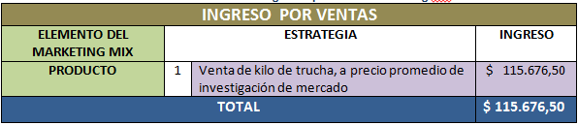
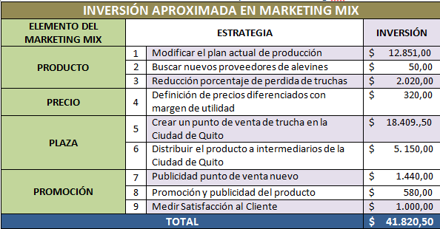

Resumen Estrategias de Marketing Mix

Slide 28
ANÁLISIS FINANCIERO

Slide 29

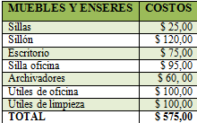


Inversión
ACT
IVOS
FIJOS
Vehículos
Cuarto frio $5.000
Diferidos, Gastos de Constitución $2.000

Slide 30
Ingresos
GASTOS DE OPERACIÓN
DESCRIPCIÓN | VALOR TOTAL
COSTOS DIRECTOS
Alevines | 9.920,00
Balanceado | 13.864,75
Veterinario | 2.400,00
Sueldos Personal Planta | 11.789,57
COSTOS INDIRECTOS
Material de Empaquetado | 2.898,50
Gasolina movilización distribución | 1.200,00
GASTOS ADMINISTRATIVOS
Sueldo contador | 4.080,00
Servicios Básicos planta | 120,00
Constitución empresa | 2.000,00
GASTOS DE VENTAS
Sueldo Personal Ventas | 2.947,39
Arriendo, servicios Básicos | 12.720,00
TOTAL | 63.940,21
Costos y Gastos

Slide 31




Capital de Trabajo
$$CT=CO∗\frac{Costo total anual}{365}$$
$$CT=302∗\frac{63.940,21}{365}=52,903,95$$
Financiamiento
Capital de Trabajo: 52,903,95
Adquisición de Activos Fijos 18.007,00
Mix de Marketing: 12.825,00
TOTAL 83.735,95

Slide 32
Endeudamiento
Tabla de amortización Capital de Trabajo
Monto: 52.000,00
Interés: 10.85%
Plazo: 3 años
AÑO | INTERÉS | ANUALIDAD | PAGO CAPITAL | SALDO
0 |  |  |  | 53.000,00
1 | 5.750,50 | 21.631,73 | 15.881,23 | 37.118,17
2 | 4.027,39 | 21.631,73 | 17.604,35 | 19.514,42
3 | 2.117,31 | 21.631,73 | 19.514,42 | 0
TOTAL | 11.895,20 | 64.895,20 | 53.000,00
AÑO | INTERÉS | ANUALIDAD | PAGO CAPITAL | SALDO
0 |  |  |  | 31.000,00
1 | 3.611,50 | 5.408,14 | 1.796,64 | 29.203,36
2 | 3.402,19 | 5.408,14 | 2.005,95 | 27.197,42
3 | 3.168,50 | 5.408,14 | 2.239,64 | 24.957,78
4 | 2.907,58 | 5.408,14 | 2.500,56 | 22.457,22
5 | 2.616,27 | 5.408,14 | 2.791,87 | 19.665,35
6 | 2.291,01 | 5.408,14 | 3.117,12 | 16.548,23
7 | 1.927,87 | 5.408,14 | 3.480,27 | 13.067,96
8 | 1.522,42 | 5.408,14 | 3.885,72 | 9.182,24
9 | 1.069,73 | 5.408,14 | 4.338,41 | 4.843,83
10 | 564,31 | 5.408,14 | 4.843,83 | 0,00
TOTAL | 23.081,37 | 54.081,37 | 31.000,00
Tabla de amortización Adquisición Activos Fijos
Monto: 31.000,00
Interés: 11.65%
Plazo: 10 años

Slide 33
ESTADOS FINANCIEROS
PROYECTO
BALANCE
GENERAL

Slide 34
INVERSIONISTA
BALANCE
GENERAL

Slide 35
ESTADO DE
RESULTADOS
PROYECTO

Slide 36
ESTADO DE
RESULTADOS
INVERSIONISTA

Slide 37
FLUJO DE CAJA
PROYECTO

Slide 38
FLUJO DE CAJA
INVERSIONISTA

Slide 39

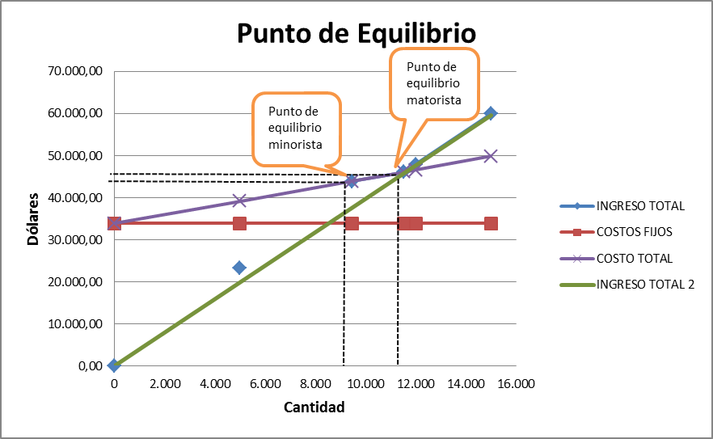
PUNTO DE EQUILIBRIO

Slide 40


EVALUACIÓN FINANCIERA PROYECTO
TASA DE DESCUENTO 7,13%
VALOR ACTUAL NETO
$33,641,24
TASA INTERNA DE RETORNO
17%
RELACION BENEFICO COSTO
1,28
PERIODO DE RECUPERACIÓN
5 AÑOS Y 3 MESES
ANÁLISIS DE SENSIBILIDAD
 | ESCENARIO PESIMISTA | ESCENARIO ESPERADO | ESCENARIO OPTIMISTA
PRECIO | $4,00 | $4,65 | $5,00
VAN | 5.333,38 | 33.641,24 | 48.883,93
TIR | 9% | 17% | 21%

Slide 41
EVALUACIÓN FINANCIERA INVERSIONISTA
TASA DE DESCUENTO
12,69%
VALOR ACTUAL NETO
$33,898,97
TASA INTERNA DE RETORNO
51%
RELACION BENEFICO COSTO
2,35
PERIODO DE RECUPERACIÓN
4 AÑOS Y 1 MESES
ANÁLISIS DE SENSIBILIDAD
 | ESCENARIO PESIMISTA | ESCENARIO ESPERADO | ESCENARIO OPTIMISTA
PRECIO | $4,00 | $4,65 | $5,00
VAN | 17.901,59 | 33.898,97 | 61.452,14
TIR | 19% | 51% | 48%

Slide 42


